Slide 1
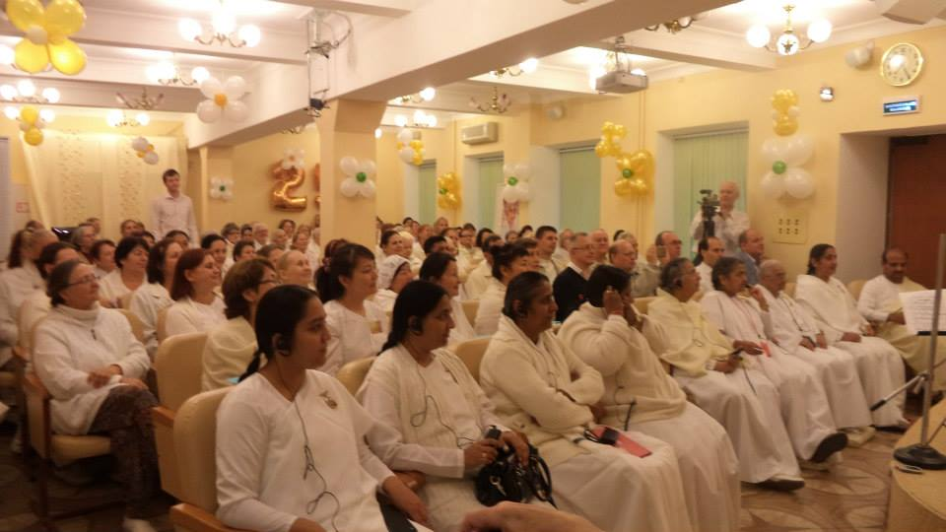
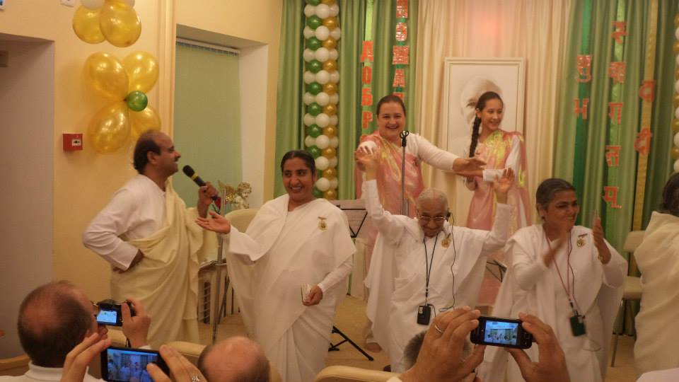
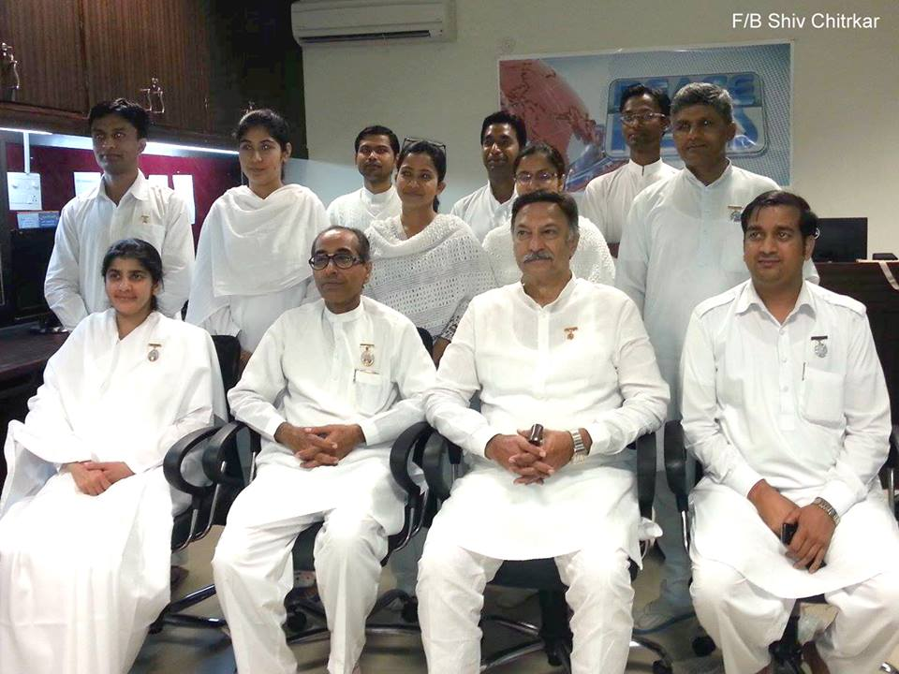
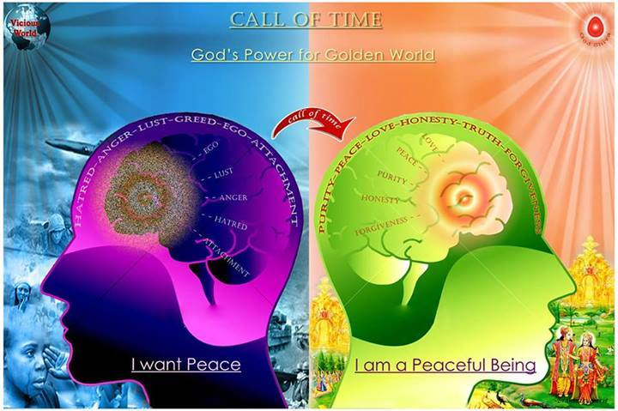
কর্মতীত স্তিতি |

Slide 2
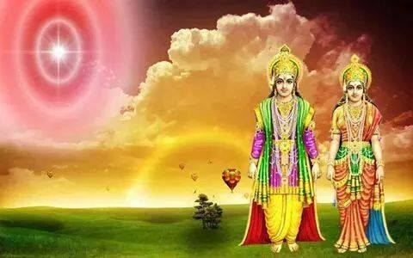
কর্মতীত স্তিতি অর্থাৎ পরিস্তিতি এক দিকে আর আমাদের স্তিতি ওপর দিকে | কর্ম করা সত্তেও কর্মের অতীত অবস্থ্যা প্রাপ্ত করা |
সারা দিনে আমরা পরিস্তিতির মোকাবিলা করতে করতে হাপিয়ে এবং নিরাশ হয়ে পরি যার ফলে জীবন অসার আর অসম্পূর্ণ বলে অনুভব হয় | কিন্তু ব্রহ্মা কুমারিস ঈশ্বরীয় বিশ্ব বিদ্যালয় হলো এমনই এক বিদ্যালয় যেখানে আমাদের সকলের একটাই লক্ষ্য কর্মতীত অবস্থ্যাকে প্রাপ্ত করা অর্থাৎ শ্রী লক্ষী আর শ্রী নারায়নের মতো নিজের জীবনকে গৃহস্ত ব্যবহারে থাকা সত্তেও শ্রেষ্ট আর পবিত্র বানানোর দৃঢ় প্রতিজ্ঞা নিয়ে এগিয়ে চলা এক নতুন জীবনের যাত্রা পথের দিকে যেখানে কর্ম প্রভাব ফেলবে না , কর্ম হলো আমাদের রচনা , আমরা কেনই বা নিজের রচনাকে নিজেরই ওপরে প্রভাব ফেলার সুযোগ দেবো | তাই না |

Slide 3
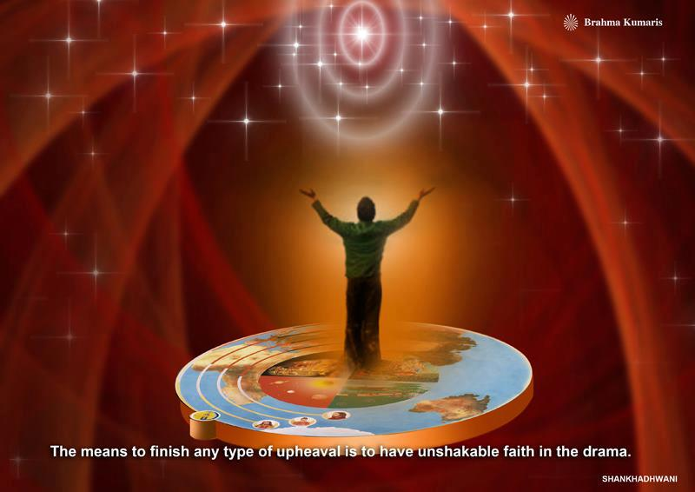
কর্মতীত অবস্থ্যা অর্থাৎ যেই অবস্থ্যাতে কোনো প্রকারের সম্মন্ধ সম্পর্কে খিট-পিট হবে না | সম্মন্ধে সম্পর্কে আত্মিক স্নেহ অর্থাৎ আমরা সকলে আত্মা ভাই ভাই একই ঈশ্বরের সন্তান এই ভাব নিয়ে যখন আমরা সম্মন্ধ আর সম্পর্কে আসব তখন কর্মতীত অবস্থ্যার সমীপ আমরা আসতে থাকবো | আর একটা জ্ঞান যেটা আমাদেরকে খিট-পিট থেকে মুক্ত হতে পারব সেটা হলো ড্রামার জ্ঞান , এই বিশ্ব এক নাটক মঞ্চ যেখানে আমরা সকল আত্মা ভাই ভাই একই পিতার সন্তান দেহ রুপি বস্ত্র ধারণ করে ভিন্ন ভিন্ন অভিনয় করি | এখানে সকলের পার্ট আলাদা আর আগের থেকে তৈরী এই ড্রামাতে কারো কোনো দোষ নেই | এই ড্রামা ৫০০০ বছর পর পর পুনরাবৃত্তি হতেই থাকে , এই ড্রামা টিক-টিক করে হুবহু রিপিট হতেই থাকে | এই জ্ঞান যতো যতো দৃঢ় করতে থাকবো ততই অন্যদের প্রতি শুভ ভাবনা ন্যাচারাল হতে থাকবে |

Slide 4

কর্মতীত অবস্থ্যাতে প্রকৃতির প্রভাবও সমাপ্ত হয়ে যাবে | শরীর আগের জন্মের কর্মের ফলে , পরমপিতা পরমাত্মা বলেছে যে ড্রামার এখন শেষ পর্যায় তো অনেক প্রকারের হিসাব কিতাব আসতেই পারে , কিন্তু তার হাত আর সাথের দ্বারা পাহাড়ের সমান পরিস্তিতি তুলোর সমান হালকা হয়ে যাবে | তাই আমরা সব প্রকারের পরিস্তিতি সামনে আশা সত্তেও কর্মতীত অবস্থ্যাতে সহজেই পৌছতে পারব কারণ তার হাত আর সাথ আমাদের সহযোগিতা করবে , এই মূল্যবান সঙ্গমযুগের সময় সে নিজে আমাদের কাছে এসে তার পরিচয় দিয়েছে সে কনে-কনে ব্যাপ্ত নয় কিন্তু আমাদের মতোই আত্মা হওয়া সত্তেও সে আমাদের মতো জন্ম মৃত্যর চক্র থেকে মুক্ত তাই সে নিজে কর্মতীত হওয়ার কারণে আমাদেরকে আমাদেরকেও কর্মতীত অবস্থ্যা প্রাপ্ত করিয়ে দেওয়াতে সক্ষম |

Slide 5
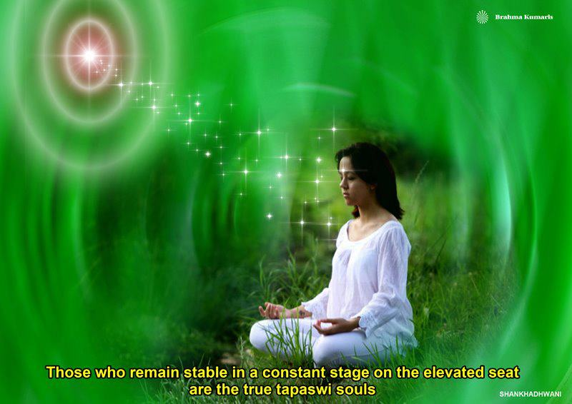
ব্রহ্মা কুমারিসের সাথে যোগাযোগ
করতে হলে আর সনিকটের সেন্টারে
গিয়ে রাজযোগের অভ্যাস করে
কর্মতীত অবস্থ্যাতে পৌছে যেতে হলে
ইন্টারনেটে টাইপ করুন :
www.brahmakumaris.com

